Slide 1
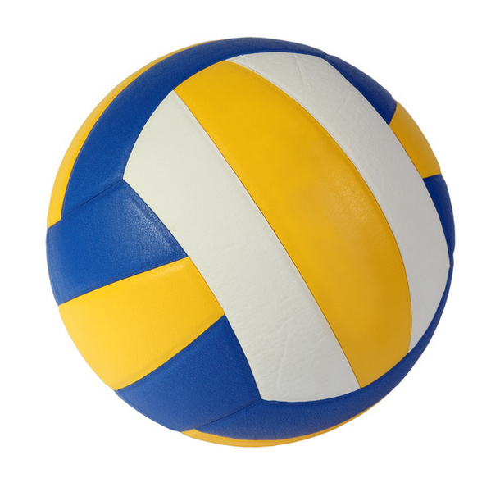

Slide 2
Я

Slide 4
Я

Slide 5
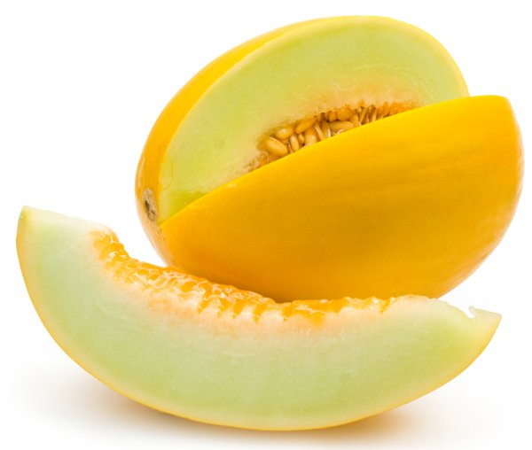

Slide 7
Я

Slide 8
А
Я

Slide 9
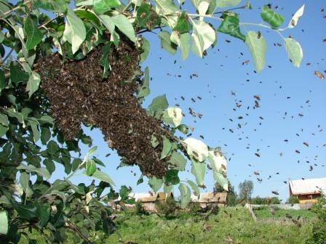

Slide 10
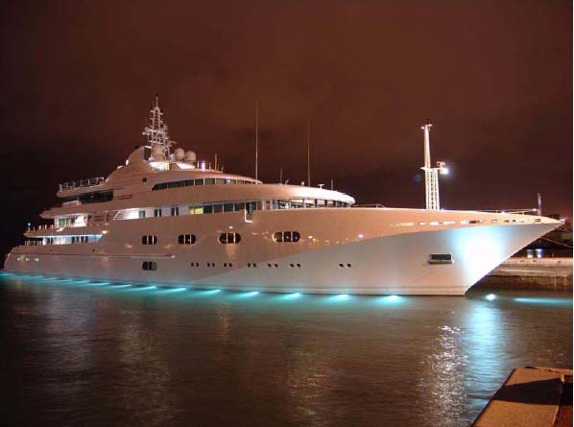

Slide 11
Я
а

Slide 12
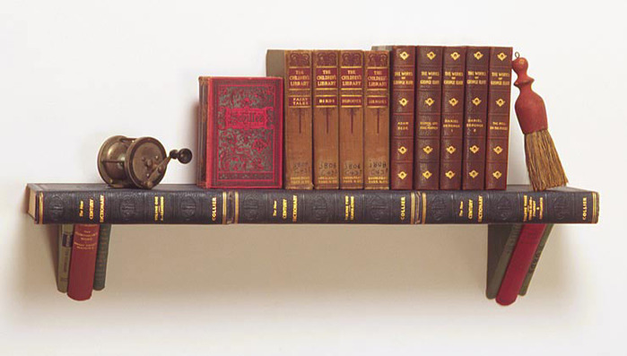

Slide 18
О
А

Slide 19
А
О
Я

